Slide 1
La communication dans un contexte multiculturel
Les dimensions cachées - E.T. Hall
#OpenSeriousGame
Un #OpensSeriousGame
conçu par Roberto Fiorentino

Slide 2
La communication et la culture Les dimensions cachés
La langue parlée et écrite peut constituer une difficulté. C’est une difficulté évidente et visible.
D’autres « dimensions » de la culture du groupe rendent la communication plus ou moins facile. Il s’agit de « dimensions cachées» car leur utilisation au sein du groupe se fait de façon implicite, automatique et non-consciente.

Slide 3
Les objectifs de cet #Openseriousgame
Expérimenter l’impact de ces dimensions entre les membres d’un groupe
Identifier un certain nombre de facteurs culturels influençant la communication. Les « dimensions cachées »
Identifier notre propre utilisation de ces dimensions
Commençons à jouer !!!

Slide 4
Premier Jeu Contexte
Vous participez à un séminaire international de votre entreprise. C’est le premier jour.
Vous résidez tous dans le même hôtel (qui a été privatisé)
Vous descendez dans la salle du petit déjeuner
Vous rencontrez des participants au séminaire, des collaborateurs de votre entreprise
Vous ne le connaissez pas mais vous ne pouvez pas les ignorer.
Notes:
Exercice Espace

Slide 5
Premier Jeu Consignes
Lisez les post-it qui définissent le « personnage » que vous allez incarner pendant le jeu
Commencez à circuler dans la salle
Etablir un contact avec des personnes que vous croisez, limitez le temps d’échange à maxi 2 minutes
L’exercice dure 10 minutes
Essayez d’identifier le Pays d’origine de vos collègues
Notes:
Exercice Espace

Slide 6
Premier Jeu
Marquez sur des post-it: le Pays que vous avez “incarné” et les changements par rapport à vos habitudes (+ de.. / - de …)
Gardez les post-it, nous allons débriefer après les exercices
En quoi le changement de Pays a changé votre comportement?
Notes:
Exercice Espace

Slide 7
Deuxième Jeu
Vous êtes convié à une réunion d’équipe
Le thème de la réunion: « l’optimisation du temps »
Dans la convocation est précisé que la réunion aura lieu de 11h à 12h dans la salle A601
Il est exactement 11h
➔ Individuellement remplissez le questionnaire
Notes:
Exercice temps/autorité

Slide 8
Deuxième Jeu Suite
Vous-êtes en cours de la même réunion de l’exercice 2
Il est 11h50, sur les 15 points de l’ordre du jour, seulement 8 ont été abordés
L’organisateur de la réunion vous propose de continuer la réunion jusqu’à 12h30
Quelle est votre réaction? Trouvez cela normal? Pourquoi? Comment réagissez-vous?
➔Individuellement répondez selon votre pays d’origine et votre pays d’adoption

Slide 9
Qu’avez-vous observé?
En sous-groupes de 6 Comparez vos questionnaires et vos réactions
Est-ce qu’il y a homogénéité dans vos réponses quand vous évaluez la colonne « votre pays »?
Quand vous regardez les autres cultures les DO et les DON’T sont les mêmes?: - avez-vous répondu de la même façon? - y-a-t-il homogénéité entre les pays?
Notes:
Exercice temps/autorité

Slide 10
Les dimensions Cachées
Chacun de nous se comporte selon des « conventions » qui dépendent de nombreux facteurs:
Collectifs: les groupes auxquels nous appartenons / voulons appartenir (nationaux, religieux, familiaux, professionnels…)
Individuels: notre histoire, notre personnalité…et notre appropriation des règles collectives
E.T. Hall appelle dimensions cachée des conventions de comportement partagées au sein d’un groupe:
Utilisées de façon non-consciente par les membres du groupe
Non écrites
Acquises par l’immersion dans le groupe
Facilitant la communication au sein du groupe

Slide 11
Deux Dimensions Cachées: le TEMPS et l’ESPACE

Slide 12
Le temps et l’espace: deux dimensions cachés
En grand groupe
Concernant la relation à l’ESPACE (jeu des présentations), qu’avez vous constaté?
Des anecdotes?
Concernant la relation au TEMPS (jeu des réunions), qu’avez vous constaté?
Des anecdotes?

Slide 13
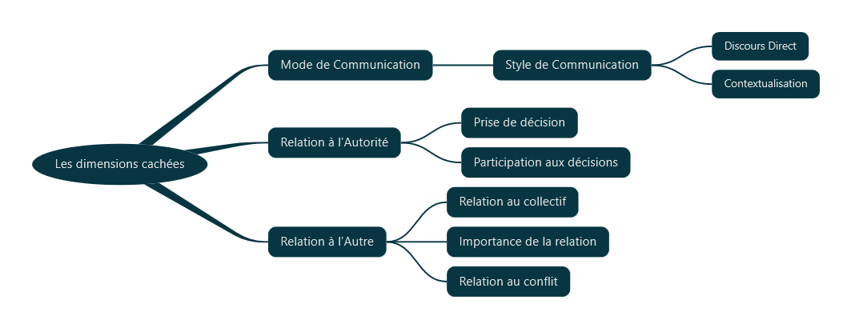
Autres Dimensions Importantes

Slide 14
Qu’est ce que vous a marqué?
Des concepts traités, lequel est pour vous une « découverte »?
Pourquoi?
Individuel Echangez en binôme Echangez en groupe de 6 (sélectionnez trois idées)
NOUS ALLONS PARTAGER EN GRAND GROUPE

Slide 15
Nous et les conventions
Chacun de nous a développé une certaine flexibilités autour des ses propres conventions:
Nous nous adaptons selon le groupe (famille, travail…)
Nous nous adaptons selon le contexte
Nous pouvons décider de modifier nos conventions
Des nombreuses difficultés de communication résultent d’un décalage dans l’utilisation des conventions.
Quand nous sommes « surpris » c’est probablement le meilleur moment pour prendre conscience de nos propres conventions

